Slide 1
INTERAKSI MANUSIA DAN KOMPUTER 06. Aspek Ergonimi
Doni Abdul Fatah
github.com/doniaft
Universitas Trunojoyo Madura

Slide 2
Pokok Bahasan
01. Ruang Lingkup Interaksi Manusia & Komputer
02. Faktor Manusia
04. Perancangan Tampilan
05. Piranti Interaktif
08. Pengoperasian Mouse
03. Ragam Dialog
07. BGI
06. Aspek Ergonimi
10. Sistem Window
11. Sistem Menu
09. Pembuatan Komponen Antarmuka Grafis
12. Editor Kursor Mouse
13. UAS

Slide 3
01. Pendahuluan
Perancangan Tampilan
Piranti Interaktif
Aspek Ergonimi
Kontrak Perkuliahan
Kebutuhan Software
Contact
Referensi

Slide 4
4) Perancangan Tampilan

Slide 5
Perancangan Tampilan
Salah satu kriteria penting dari sebuah antarmuka adalah tampilan yang menarik
Yang harus dimiliki oleh perancang tampilan:
Jiwa seni yang memadai
Mengetahui selera user secara umum
Seorang perancang tampilan HARUS mendokumentasikan semua pekerjaan yang telah dia kerjakan selama ini, sebagai bahan evaluasi pembuatan tampilan yang baru atau memperbaiki tampilan sebelumnya
PROGRAM YANG DIBUAT BUKAN UNTUK ANDA, NAMUN UNTUK ORANG LAIN

Slide 6
Cara Pendekatan
Jenis program aplikasi:
Special purpose software /Software Pesanan
General purpose software/Software Generik

Slide 7
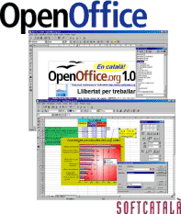
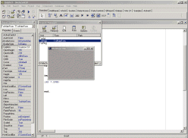
Cara Pendekatan
Software Generik
Perangkat lunak standar yang diproduksi oleh perusahaan pengembang dan dijual pada pasar terbuka ke siapapun yang bisa membelinya (Shrink-wrapped)
Software Pesanan
Perangkat lunak yang dikembangkan khusus dan disesuaikan dengan kebutuhan pelanggan
(Sommerville, 2015)

Slide 8
Special Purpose Software
Program aplikasi untuk keperluan khusus dengan user yang khusus pula (special purpose software)
Kelompok user dapat dengan mudah diperkirakan, baik dari segi keahlian maupun ragam antarmuka yang akan digunakan
Mis: program inventori gudang, pengelolaan data akademis mahasiswa, pelayanan reservasi hotel
Pendekatan yang digunakan:
User-centered design approach: perancang dan user bersama-sama membuat tampilan antarmuka yang diinginkan user.
User design approach: hanya user yang membuat tampilan antarmuka. Tetapi hal ini memberatkan bagi pemrograman (mis. Peranti yang tidak mendukung, dll).

Slide 9
General Purpose Software
Program aplikasi yang akan digunakan oleh berbagai macam kalangan user
Program Aplikasi untuk GPS disebut juga sebagai Public Software.
Perancang dapat melakukan ‘pemaksaan’ kepada user untuk menerima tampilan antarmukanya, walaupun dapat memberikan dampak program tersebut tidak laku
Kunci utama perancangan tampilan untuk general purpose software adalah dengan melakukan :
antarmuka customization
pengaturan desktop
pemilihan warna desktop oleh user
merubah warna dasar, screensaver, dll

Slide 10
Komponen Antarmuka Pengguna
Model pengguna/Model User; memungkinkan user untuk mengembangkan pemahaman yang mendasar tentang apa yang dikerjakan oleh program, bahkan oleh user yang sama sekali tidak mengetahui teknologi komputer
Bahasa perintah-Command Language; sedapat mungkin menggunakan bahasa alami, dimana user dengan cepat dapat mengoperasikannnya
Umpanbalik; kemampuan sebuah program yang membantu user untuk mengoperasikan program itu sendiri
Tampilan informasi; digunakan untuk menunjukkan status informasi atau program ketika user melakukan suatu tindakan

Slide 11
Urutan Perancangan
Pemilihan ragam dialog/perancangan
Perancangan struktur dialog/grafis; melakukan analisis tugas dan menentukan model pengguna dari tugas tersebut
Perancangan format pesan/teks; tata letak tampilan, keterangan tektual secara terinci, dan efisiensi inputing data harus mendapat perhatian lebih
Perancangan penanganan kesalahan
Perancangan struktur data/Waktu tanggap

Slide 12
Penanganan Kesalahan
Validasi pemasukan data, mis: jika user harus memasukkan bilangan positif, namun dia memasukkan data negatif atau nol, maka harus ada mekanisme untuk mengulang pemasukan data tersebut
Proteksi user; program memberi peringatan ketika user melakukan suatu tindakan secara tidak sengaja, mis: penghapusan berkas
Pemulihan dari kesalahan: tersedianya mekanisme untuk membatalkan tindakan yang baru saja dilakukan
Penampilan pesan salah yang tepat dan sesuai dengan kesalahan yang terjadi pada waktu itu

Slide 13
Perancangan Tampilan Berbasis Teks
Urutan penyajian; disesuiakan dengan model pengguna
Kelonggaran; mis: dengan adanya jarak spasi antar perintah, atau penempatan yang khusus
Pengelompokkan data yang saling berkaitan
Relevansi; hanya pesan-pesan yang relevan saja yang ditampilkan di layar
Konsistensi; menggunakan suku kata yang konsisten untuk menjelaskan sesuatu
Kesederhanaan; menggunakan singkatan yang dipahami oleh umum

Slide 14
Perancangan Tampilan Berbasis Grafis
Ilusi pada obyek-obyek yang dapat dimanipulasi, mis: gambar disket, printer, dll
Urutan visual dan fokus pengguna, mis: tanda kedip untuk posisi kursor, penggunaan warna yang berbeda
Struktur internal; berguna untuk menunjukkan bahwa obyek yang sedang dihadapi dapat dimodifikasi sesuai dengan keinginan user
Kosakata grafis yang konsisten dan sesuai, mis: gambar disket, printer, dll
Kesesuaian dengan media/informasi yang akan disampaikan

Slide 15
Piranti Bantu Sederhana
Selama proses merancang tampilan, Perancang seharusnya membuat dokumentasi akan bentuk-bentuk tampilan yang akan diimplementasikan.
Perancang dapat menggunakan piranti bantu sederhana yang dapat digunakan untuk mendokumentasikan wajah antarmuka yang diinginkan.
Piranti bantu dapat berbentuk lembaran kertas Lembaran kertas yang dimaksud diberi nama dengan Lembar Kerja Tampilan/screen design work sheet (LKT)

Slide 16
LKT (lembar kerja tampilan) terdiri dari :
Nomor lembar kerja
Tampilan (berisi sketsa tampilan yang akan muncul di layar)
Navigator (menjelaskan kapan tampilan akan muncul)
Keterangan (penjelasan singkat tentang attribut tampilan)

Slide 17
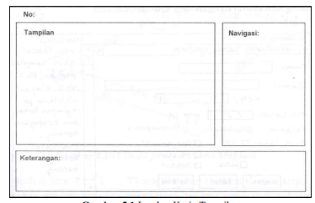
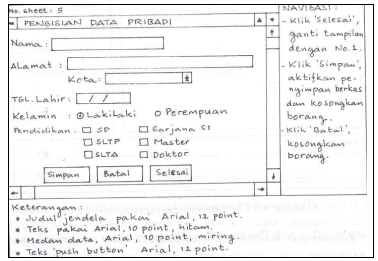
Contoh Pembuatan Lembar Kerja Tampilan

Slide 18
Jaring Semantik Tampilan
Jaring semantik tampilan adalah bagan yang menggambarkan keterhubungan antara satu LKT dengan LKT yang lain menurut pada perancangan navigasinya.
Ada 2 komponen jaringan sematik tampilan, yaitu :
Nomor tampilan (lembar kerja)
Transisi yang menyebabkan perpindahan ke tampilan yang lain

Slide 19
Pemrogramn Antarmuka Jenis-jenis pemrograman
Pemrograman Konvensional (Conventional / Traditional Programming)
Pemrograman yang berOrientasi pada Object (Object-Oriented Programming)
Pemrograman Visual (Visual Programming)
Pemrograman yang berbasis Event (Event-Driven Programming)
Pemrograman Client-Server (Client/Server Programming)

Slide 20
Pemrograman Konvensional
Proses untuk mengimplementasikan urutan langkah untuk menyelesaikan suatu masalah dalam bentuk program.
Suatu aktifitas pemrograman dengan memperhatikan urutan langkah-langkah perintah secara sistematis, logis, dan tersusun berdasarkan algoritma yang sederhana dan mudah dipahami.
Prinsipnya adalah Jika suatu proses telah sampai pada suatu titik/langkah tertentu, maka proses selanjutnya tidak boleh mengeksekusi langkah sebelumnya/kembali lagi ke baris sebelumnya, kecuali pada langkah – langkah untuk proses berulang (Loop).

Slide 21
Sifat & Bahasa pemrograman terstruktur
Memuat teknik pemecahan masalah yang logis dan sistematis
Memuat algoritma yang efisien, efektif dan sederhana
Program disusun dengan logika yang mudah dipahami
Tidak menggunakan perintah GOTO
Biaya pengujian program relatif rendah
Memiliki dokumentasi yang baik
Biaya perawatan dan dokumentasi yang dibutuhkan relatif rendah
Bahasa pemrograman yang mendukung : Cobol Turbo Prolog, C, Pascal, Delphi, Borland Delphi

Slide 22
OOP (Object-Oriented Programming)
Pemrograman yang berorientasikan kepada objek.
Semua data dan fungsi di dalam paradigma ini dibungkus dalam kelas-kelas atau objek-objek.
Bandingkan dengan logika pemrograman terstruktur.
Setiap objek dapat menerima pesan, memproses data, dan mengirim pesan ke objek lainnya.

Slide 23
Bahasa pemrograman yang mendukung OOP antara lain:
Visual Foxpro, Java, C++, Pascal (bahasa pemrograman), Visual Basic.NET, SIMULA, Smalltalk, Ruby, Python, PHP, C#, Delphi, Eiffel, Perl, Adobe Flash AS 3.0

Slide 24
Perbedaan oop & Konvensional
Program simpel/ sederhana biasanya menggunakan pemrograman terstruktur karena masih mudah dan tidak banyak dilakukan perubahan berarti, Untuk line lebih dari 100 atau bisa dikatakan rumit, maka digunakan pemrograman berorientasi objek.
Pemrograman Terstruktur terdiri dari pemecahan masalah yang besar menjadi masalah lebih kecil dan seterusnya, sedangkan untuk PBO pengkelompokan kode dengan data yang setiap objek berfungsi secara independen, ketika ada perubahan kode tidak tergantung pada kode yang lainnya, atau lebih dikenal dengan modular.
PBO kelas dan objek. Pada Pemrograman Terstruktur tidak terdapat kelas dan objek.

Slide 25
Pemrograman Visual
Reusable Components
Memiliki berbagai jenis komponen standard siap pakai (menu, buttons, ...)
Pemrogram bisa mengembangkan komponen baru yang sesuai dengan kebutuhannya
Time Saving
Waktu development lebih singkat dibandingkan dengan pemrograman konvensional
Pengembang sistem bisa lebih berkonsentrasi pada sistem, bukan pada teknik pemrograman
GUI based interface
Secara umum, memiliki tampilan lebih menarik daripada text-based interface.

Slide 26
Pemrograman berbasis event (Event-based Programming)
Secara umum, suatu event adalah suatu aksi yang dikenal oleh objek,
Misalnya event penekanan tombol mouse, penggerakan mouse atau penekanan tombol keyboard, sedemikian rupa sehingga programmer bisa menuliskan program sebagai respon dari event tersebut.
Berbeda dengan pemrograman biasa dimana user harus menginputkan informasi dalam suatu urutan tertentu yang telah ditentukan oleh pembuat program, dalam pemrograman berbasis event, user dimungkinkan untuk memilih sendiri urutan penginputan informasi.
User bisa menginputkan informasi tanpa tergantung urutan.

Slide 27
Event terjadi karena
Aksi dari user
Aksi dari program
Trigger dari system
Event tersebut termasuk input dari user (penekanan tombol, penekanan mouse atau penggerakan mouse) dan interaksi dengan program lain (penggerakan suatu window menyebabkan event pengaktifan window tersebut).
Event-event tersebut ditempatkan pada suatu queue (antrian) sesuai waktu terjadinya dan diproses sesuai dengan urutannya.
Hal yang perlu diketahui adalah:
Sifat event adalah asynchronous
Event bisa terjadi pada urutan apapun dan pada posisi manapun dalam program.
Event yang terjadi harus selalu ada event-handler nya

Slide 28
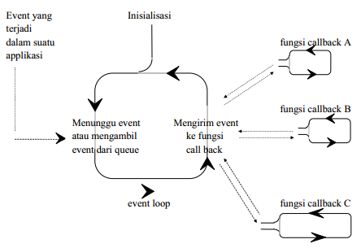
Mekanisme pemrograman berbasis event

Slide 29
Konsep Client/Server
Istilah client/server dipakai untuk menjelaskan berbagai macam topic dalam lingkungan pemrograman.
DLL (Dynamic Link Library) adalah contoh sederhana dari konsep client/server, dimana DLL berfungsi sebagai server dan program aplikasi yang memakai DLL tersebut berfungsi sebagai client.
OLE dan DDE juga memakai konsep client/server dimana aplikasi pemanggil berfungsi sebagai client dan aplikasi yang dipanggil berfungsi sebagai server.
Konsep client/server juga banyak dipakai dalam konteks penyimpanan dan manipulasi database.

Slide 30
Konsep Client/Server
Secara umum, program yang dijalankan pada terminal komputer yang terhubung dalam suatu network.
Client berfungsi sebagai tempat dimana semua proses input dan output data terjadi.
Misalnya, sebuah program yang dibuat dengan PHP berfungsi sebagai aplikasi client yang melakukan proses input dan output data pada suatu server database yang berada dalam network tersebut.
Bagian server dari konsep client/server diartikan sebagai server database yang berfungsi untuk melayani permintaan dari program aplikasi untuk mengambil, memanipulasi dan menyimpan data.
Server database dibayangkan sebagai sebuah kotak hitam yang menyediakan fungsi-fungsi database dalam memanipulasi data.
Suatu server database biasanya didesain untuk mampu melayani user dan transaksi network dalam jumlah besar.

Slide 31
Piranti Interaktif

Slide 32
Computer
Sistem komputer terdiri dari banyak elemen, dan tiap-tiap elemen mempunyai dampak terhadap user dalam suatu sistem
Peralatan interaksi pada komputer dipengaruhi oleh:
Peralatan masukan (input) dan
Keluaran (output) pada suatu sistem komputer.
Sering disebut sebagai peralatan I/O (I/O devices). Peningkatan unjuk kerja CPU tidak akan banyak berarti apabila unjuk kerja peralatan I/O tidak ditingkatkan.
Peralatan interaksi semakin lama semakin memanfaatkan semua faktor ergonomics yang dimiliki oleh manusia

Slide 33
Input Output Computer
Input device
Untuk Penggunaan interaktif digunakan text entry, drawing dan selection dari screen
Input lebih menitik beratkan pada perekaman dan pemasukan data kedalam sistem komputer serta memberikan perintah kepada komputer.
Dengan kata lain pengguna harus dapat berkomunikasi dengan mesin (komputer) dimana komputer harus dapat mengartikannya
Text Entry : Keyboard, speech and handwriting
Pointing : pada dasarnya adalah mouse
Output device
Umumnya printer
Paper output and input: The paperless office and the less paper office:
Different types of printer and their characteristics, character styles and fonts.
Scanner and optical character recognitiion

Slide 34
Memory Computer
Memory
Short term memory : RAM (random access memory)
Long term memory : Tape, Magnetic dan optical disk
Kapasitas terbatasan (related to document and vidio storage)
Access methods do they limit or help the user

Slide 35
Process Computer
Processing
Dampak jika sistem terlalu lama atau terlalu cepat
Keterbatasan pada kecepatan pemrosesan
Jaringan dan dampak pada kinerja sistem

Slide 36
Sistem Komputer Yang Umum
Batch
Data dikumpulkan dalam beberapa waktu kemudian dikelompokkan untuk dientri dan di diproses
Contoh : Entri data mahasiswa
Interactive input (on line)
Data yang diterima langsung di entri dan diproses
Contoh : entri KRS / KPRS

Slide 37
Piranti Input/Output
Didalam konteks IMK, suatu piranti memungkinkan komunikasi antara manusia dan komputer melalui beberapa saluran komunikasi fisik
Diklasifikasikan sebagai:
Piranti masukan (ke komputer), mis: keyboard
Piranti keluaran (dari komputer), mis: speaker

Slide 38

Piranti Input - Keyboard
Pertama kali desain keyboard didasarkan pada rancangan QWERTY, dikembangkan pada tahun 1866 untuk mesin ketik
QWERTY keyboard dirancang untuk mengatasi tombol-tombol yang paling sering ditekan, dalam artian untuk mengurangi kemacetan penekanan
Keyboard akan optimal apabila tata letak kunci-kuncinya sedemikian rupa sehingga menyebabkan pergantian jari yang menekan tombol akan menghasilkan kecepatan yang maksimal namun dengan ketegangan otot yang minimal.
Secara ergonomi, keyboard telah dirancang untuk mengurangi ketegangan otot jari

Slide 39
Piranti Input – Keyboard (2)
Keyboard merupakan piranti terbaik untuk inputan berbentuk teks.
Meskipun demikian, penelitian menunjukkan bahwa untuk melaksanakan pekerjaan berbentuk pilihan (mis: dari suatu menu), keyboard lebih lambat, kurang akurat, dan kurang disukai pengguna dibandingkan piranti masukan lainnya

Slide 40

Piranti Input: Mouse
Sebuah mouse menggabungkan dua operasi penting berbasis layar:
Kemampuan menggerakkan kursor, dan
Kemampuan memilih suatu obyek pada layar ke dalam satu piranti
Gerakan mouse pada permukaan datar menentukan gerakan kursor pada layar, mouse umumnya mempunyai 1 sampai 3 tombol pada bagian atas untuk pilihan obyek
Teknologi dasar mouse:
Mekanis
Optis

Slide 41
Piranti Input: Joystick
Sebuah joystick terdiri dari sebuah tuas yang ditanamkan pada sebuah alas
Teknologi dasar joystick:
Pergeseran – gerakan kursor pada layar sepadan dengan gerakan tuas joystick
Daya operasi – tuasnya kaku, namun ketegangan yang menimbulkan tekanan terhadap tuas dikonversikan pada gerakan kursor yang tepat pada layar
Saklar digital – gerakan yang tidak sepadan dari tuas dalam 8 arah dideteksi oleh saklar digital di dalam joystick
Sifat joystick:
Kurang akurat dibandingkan mouse, namun hanya membutuhkan sedikit ruangan
Teknologinya kurang dikembangkan dibandingkan piranti lainnya

Slide 42
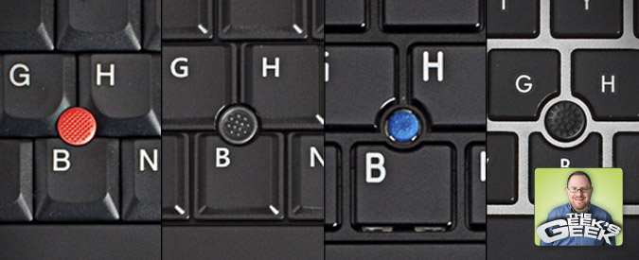
Piranti Input: Accupoint
Dikenal sebagai G-stick, accupoint adalah miniatur dari joystick yang diletakkan diantara kunci G dan H pada keyboard.
Biasanya dipakai bersama dengan 2 buah tombol dan fungsinya sama dengan mouse
Karena accupoint ditempelkan pada keyboard, maka tidak memerlukan tambahan ruang untuk operasinya
Accupoint dioperasikan cukup dengan 1 jari saja dan tidak memerlukan ruang

Slide 43

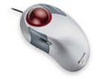
Piranti Input: Trackball
Trackball dapat dilukiskan sebagai gabungan fungsi dari joystick dan mouse.
Terdiri atas dasar yang tetap, yang menyangga sebuah bola. Arah rotasi dan kecepatan rotasi menentukan arah dan kecepatan dari gerakan kursor pada layar
Sifat trackball:
Mudah dipelajari
Membutuhkan sedikit ruangan (seperti joystick)
Dilaporkan oleh beberapa peneliti bahwa trackball adalah salah satu piranti penuding yang terefisin (dalam hal ketepatan dan kecepatan)

Slide 44

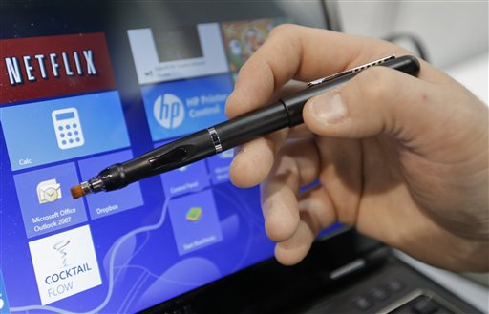
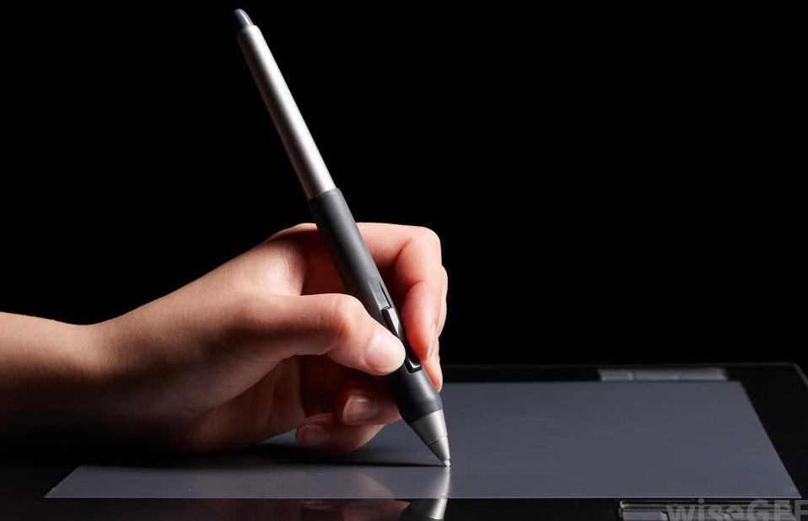
Piranti Input: Light Pens
Merupakan pena yang membangkitkan informasi ketika ditudingkan pada layar.
Ketika light pen ditudingkan pada tampilan CRT, sebuah lensa memfokuskan setiap cahaya yang dipancarkan dari layar menuju sebuah detektor cahaya atau photocell
Ketika pancaran elektron di dalam CRT menyegarkan fosfor pada titik dimana light pen sedang menuding, pertambahan kecerahan menyebabkan suatu signal listrik dikirimkan ke komputer

Slide 45
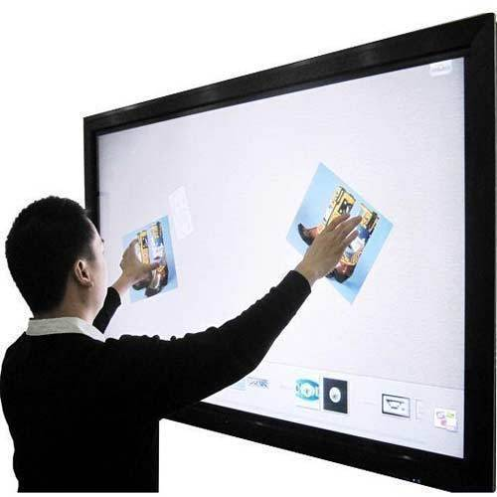
Piranti Input: Touch Screen
Dapat digolongkan dalam panel sensitif sentuhan
Cara kerjanya adalah dengan mengintrupsi matriks berkas cahaya atau dengan mendeteksi adanya perubahan kapasitansi atau bahkan pantulan ultrasonik
Sifat touch screen:
Mengijinkan koordinasi mata dan tangan secara alamiah
Membutuhkan sedikit atau tanpa tambahan ruang kerja
Dapat menyebabkan kelelahan lengan dengan beban pemakaian yang ekstensif Dalam mengaburkan layar
Cocok ditempatkan dalam lingkungan yang tidak ramah, mis: mesin pabrik, kabin pesawat, dll
Jari tangan bukan alat penuding yang presisi, terutama untuk menuding bagian-bagian daerah yang kecil

Slide 46
Pemilihan Piranti (cocok dengan pekerjaan)
Jenis Pekerjaan | Piranti Yang Cocok
Masukan numerik | Tombol numerik
Masukan teks | Alphanumerik keyboard (QWERTY)
Seleksi obyek | Mouse, joystick, trackball, light pen
Manipulasi obyek | Mouse, joystick, trackball, light pen
Tracking | Mouse, light pen

Slide 47
Pemilihan Piranti (cocok dengan user)
Aspek penting dari piranti masukan adalah hubungan antara gerakan fisik dari piranti dan kegiatan yang khas pada antarmuka
Langsung vs tidak langsung
Apakah gerakan fisik dari piranti secara langsung berkaitan dengan aksi pada layar?
Absolut vs relatif
Apakah lokasi piranti secara langsung mengendalikan lokasi dari aksi pada layar?

Slide 48
Panduan Memilih Piranti
Pertimbangkan karakteristik dari user sekarang dan masa datang
Cocokkan karakteristik piranti masukan terhadap persyaratan yang diminta
Pertimbangkan penelitian sebelumnya dan unjuk kerja user
Ujilah piranti masukan didalam lingkungan kerja
Optimalkan sifat-sifat piranti yang mudah dimodifikasi

Slide 49
Masukan Berbentuk Suara (Voice Input)
Terdapat 2 kategori utama dari piranti masukan berbentuk suara:
Piranti-piranti pengenalan kata (word recognition) yang mampu merespon ucapan-ucapan secara individu atau perintah-perintah yang menggunakan teknik yang dikenal sebagai speaker verification. Pertama kali sistem akan membangkitkan suatu template untuk mengenali suara user
Piranti pengenalan kalimat (speech recognition) yang mampu mengenali hubungan antar kata terucap didalam kalimat atau frase. Teknik-teknik statistik dipakai dalam hal pola perekaman suara yang akan dicocokkan dengan kata-kata terucap

Slide 50
Piranti Keluaran: Layar Tampilan (1)
Layar tampilan adalah sumber utama informasi dan harus diakui memiliki keterbatasan dibandingkan kertas.
3 komponen utama, yaitu:
Pengingat digital (frame buffer)
Layar penampil
Pengendali tampilan (display controller)
Ada 2 macam cara penampilan gambar:
Vector display; pengingat digitalnya berisi daftar tampilan dan program tampilan
Raster display; garis, karakter, dan bentuk-bentuk lain digambar berdasarkan komponen terkecilnya yaitu titik yang sering disebut pixel

Slide 51
Piranti Keluaran: Layar Tampilan (2)
Layar komputer, pada umumnya memiliki karakteristik sbb:
Tidak stabil
Timbul kedip pada saat gambar di refresh
Upayakan gambar yang secara relatif memiliki kontras yang rendah
warna hijau dan hijau tua paling sulit dioptimalkan
Dipengaruhi faktor-faktor lingkungan (seperti refleksi, posisi user, cahaya ruangan, dll)
Rentan terhadap naik turunnya tegangan listrik
Dapat membuat mata cepat lelah
Untuk layar CRT dapat menimbulkan radiasi gelombang elektromagnetik

Slide 52
Piranti Keluaran: Pedoman Warna
Jumlah warna yang ideal maksimum 5-10
Retina mata manusia tidak sensitif terhadap warna merah dan hijau, oleh sebab itu informasi yang dimasukkan untuk mencari perhatian tidak menggunakan warna tersebut (walaupun ada stereotip bahwa merah berarti bahaya atau salah).
Warna kuning dan biru bagus untuk warna-warna periperal
Biru sebaiknya tidak dipakai untuk teks yang menyatakan pusat perhatian. Biru sangat cocok untuk warna latar belakang
Pasangan warna yang saling berkomplemen adalah merah/hijau dan kuning/biru
Hindari warna dengan tingkat luminansinya rendah untuk orang tua

Slide 53
Aspek Ergonimi

Slide 54
Pengertian Ergonomi
Suatu bidang studi yang mencari atau menangani desain peralatan dan tugas-tugas yang cocok dengan kapabilitas manusia dan limitnya
Faktor kenyamanan kerja
Ergonomi harus bisa memahami seluruh keadaan manusia, baik dari segi anatomi, fisiologi, psikologi, engineering, manajemen, dan desain/perancangan untuk membuat desain tugas yang berguna
Aturan atau kebijaksanaan dalam bekerja
Ramah penggunaan di segala tempat dan bidang
Bahwa seorang pekerja yang mengoperasikan banyak peralatan, namun dapat dijangkau dengan mudah

Slide 55
Keuntungan Penerapan Ergonomi Bagi Pekerja
Lebih baik dalam mengerjakan tugasnya
Lebih sehat
Meningkatkan kepuasan kerja
Lebih produktif

Slide 56
Tujuan Ergonomi
Meningkatkan kesejahteraan fisik dan mental melalui upaya pencegahan cidera dan penyakit akibat kerja, menurunkan beban kerja fisik dan mental, mengupayakan promosi dan kepuasan kerja
Meningkatkan kesejahtaran sosial melalui peningkatan kualitas kontak sosial, mengelola dan mengkoordinir kerja secara tepat guna dan meningkatkan jaminan sosial baik selama kurun waktu usia produktif maupun setelah tidak produktif
Menciptakan keseimbangan rasional antara berbagai aspek : teknis, ekonomis, antropologis, dan budaya dari setiap sistem kerja yang dilakukan, sehingga tercipta kualitas kerja dan kualitas hidup yang tinggi

Slide 57
Konsep Keseimbangan Ergonomi
Work capacity : personal capacity, fisiological capacity, psicological capacity, biomechanical capacity
Task demand : material characteristics, task/work place characteristics, organizational characteristics, Environmental characteristics
Performance ditentukan oleh kapasitas kerja/kemampuan kerja dan tuntutan tugas

Slide 58
Konsep Keseimbangan Ergonomi
Jika tuntutan tugas > kemampuan kerja => over stress, discomfort, lelah, cidera,celaka, sakit, produktivitas
Jika tuntutan tugas < kemampuan kerja => under stress, bosan, lesu, tidak produktif
Harapannya adalah antara tuntutan tugas = kemampuan tugas => performa optimal

Slide 59
Kapasitas Kerja
Kemampuan
Kebolehan
Keterbatasan
Ketiga komponan diatas dipengaruhi oleh : bentuk dan besar tubuh, umur, sex, ras, status kesehatan, nutrisi, kesegaran jasmani, pendidikan, ketrampilan.

Slide 60
Bentuk dan Besar Tubuh
Semakin besar dan panjang ukuran otot, maka semakin banyak dan panjang jumlah serat otot yg menyusunnya ➔ kemampuan kerja semakin besar
1 cm otot menghasilkan tenaga 4 kg gaya
Besar dan panjang otot dipebgaruhi : faktor keturunan, gizi selama pertumbuhan, latihan

Slide 61
Faktor Umur Dan Sex
Kapasitas kerja mencapai puncaknya pada usia 25-30 th, dan menurun di usia >30th.
Penurunan physik pada usia 60 tahun : Penurunan pada otot 25%, kemampuan syaraf 60 %, juga terjadi penurunan pada pancaindera, jantung, paru dan organ lain.
Kemampuan kerja physik usia > 60 th tinggal 50% dari usia muda.
Kapasitas kerja laki dan wanita berbeda karena perbedaan sistem hormonal, kultur, pendidikan dan kebiasaan

Slide 62
Faktor Ras
Tiap suku bangsa mempunyai reputasi tersendiri pada jenis pekerjaan yg cocok dikarenakan perubahan yg terjadi secara evolusioner dan akhirnya bersifat heriditair.

Slide 63
Faktor kesehatan, kesegaran jasmani dan nutrisi
Merupakan kesatuan yang saling menunjang dan saling terkait dengan kemampuan fisik seseorang
Kesegaran jasmani dapat dipelihara dgn meningkatkan kemampuan otot dan kecepatan dengan cara latihan dan olah raga secara teratur menyebabkan performa kerja dan ketahanan kerja akan lebih baik

Slide 64
Ketrampilan
Tujuan : kerja menjadi lebih efisien
Didapat melalui proses pendidikan dan latihan
Fungsi latihan : pembinaan koordinasi syaraf kearah otomatisasi/reflektoris, kontraksi otot yg tidak perlu ditiadakan, kosumsi energi berkurang, efisiensi waktu

Slide 65
Beban Kerja
Tubuh manusia dirancang untuk melakukan pekerjaan, massa otot beratnya hampir ½ berat badan, memungkinkan dpt menggerakan tubuh
Setiap beban kerja yg diterima oleh pekerja harus sesuai baik terhadap kemampuan fisik, kognitif maupun keterbatasan manusia

Slide 66
Faktor Mempengaruhi Beban Kerja
Faktor internal : faktor somatis dan psikis
Faktor eksternal
Tugas yg bersifat fisik : beban yang diangkat/diangkut, sikap kerja, alat dan sarana kerja, kondisi/medan kerja,dll.
Tugas yg bersifat psikis : tingkat kesulitan, tanggung jawab dll.
Organisasi kerja : lamanya waktu kerja, kerja bergilir, sistem pengupahan, sistem kerja, istirahat, sistem pelimpahan tugas/wewenang
Juga harus diingat adanya Lingkungan kerja (beban tambahan) : fisik, kimia, biologi, fisiologi dan psikologi

Slide 67
Penilaian Beban Kerja (menurut Christensen,1991. Encyclopaedia of Occupational Health and Safety.ILO Geneva.
Beban kerja | Konsumsi 02 l/mnt | ventilasi paru l/mnt | Suhu rectal | Denyut jantung
Ringan | 0,5-1,0 | 11-20 | 37,5 | 75-100
Sedang | 1,0-1,5 | 20-31 | 37,5-38 | 100-125
Berat | 1,5-2,0 | 31-43 | 38-38,5 | 125-150
Sangat Berat | 2,0-2,5 | 43-56 | 38,5-39 | 150-175
Sgt Berat Sekali | 2,5-4,0 | 60-100 | >39 | >175

Slide 68
Aspek Ergonomi Dari Stasiun Kerja
Stasiun kerja: sistem komputer termasuk tempat/alat yang digunakan, mis: kursi, meja
Permasalahan yang muncul jika seorang operator komputer terlalu lama bekerja di depan komputer:
Serangan miopi yang semakin besar
Keluhan mata, mis: iritasi, ketegangan mata
Ketegangan punggung, otot siku, dan otot pundak

Slide 69
Prinsip-prinsip Ergonomi
Prinsip fisikal
Prinsip kognitif

Slide 70
Prinsip Fisikal
Jadikan segala sesuatu mudah untuk dijangkau
Bekerja dengan tinggi yang sesuai/cocok
Bekerja dengan postur yang sesuai
Mengurangi pengeluaran tenaga yang berlebihan
Meminimalkan kepenatan/keletihan

Slide 71
Prinsip Fisikal (lanj.)
Mengurangi pengulangan yang berlebihan
Memberikan jarak ruang dan akses
Meminimalkan contact stress
Memberikan mobilisasi dan merubah postur/posisi
Menciptakan lingkungan yang menyenangkan
Pencahayaan yang tepat
Temperatur yang tepat
Menahan getaran

Slide 72
Prinsip-prinsip Kognitive
Adanya standardisasi
Membuat stereotipe
Menghubungkan aksi dengan persepsi
Mempermudah pemaparan suatu informasi
Menyajikan informasi pada level yang tepat secara detail
Memberikan image/gambaran yang jelas

Slide 73
Prinsip-prinsip Kognitive (lanj.)
Membuat redundansi, mis: warna yang berbeda, cetak tebal, miring, dll
Membuat pola/patterns
Memberikan stimulan yang bervariasi sesuai dengan keadaan
Memberikan umpan balik secara cepat/seketika

Slide 74
Pencahayaan
Tujuan perancangan pencahayaan:
Menghindarkan user dari cahaya terang langsung atau pantulannya
Memperoleh keseimbangan antara kecerahan (brightness) layar tampilan dan kecerahan yang ada di depan user
Menghindari cahaya langsung atau pantulan yang langsung mengenai layar tampilan
Memberikan keyakinan bahwa ada pencahayaan yang cukup untuk pekerjaan yang tidak menggunakan layar tampilan

Slide 75
Sumber Cahaya
Cahaya langsung, yang berasal dari:
Matahari yang menerobos masuk lewat jendela, atau
Sumber cahaya buatan, mis: bolam lampu
Cahaya tidak langsung, yang dipantulkan oleh:
Tembok atau partisi
Langit-langit rumah atau plafon
Lantai rumah
Bahan yang ada disekitar layar tampilan, mis: pemegang dokumen
Bagian atas dari meja yang digunakan
Pakaian yang digunakan oleh operator

Slide 76
Suhu dan Kualitas Udara
Komputer yang dihidupkan dalam waktu yang lama akan menghasilkan panas sehingga akan mempengaruhi suhu ruangan dimana komputer tersebut ditempatkan
Panas yang berlebih ini akan berpengaruh secara negatif pada kinerja operator dan komputer
Untuk itu diperlukan peralatan lain untuk menetralisir suhu yang tinggi tersebut, diantaranya adalah penggunaan kipas angin, dan atau AC

Slide 77
Gangguan Suara
Dapat berasal dari: suara AC, komputer, manusia, suara speaker, atau peralatan lainnya
Gangguan ini akan nampak jika suara yang terjadi relatif besar bagi user
Akibatnya: user akan merasa terganggu, stress dan konsentrasinya menurun
Cara mengatasi:
Menutup telinga dengan rapat (‘tuli’)
Memasang peredam suara

Slide 78
Perlu diperhatikan…!
Istirahatkan mata Anda dengan melihat pemandangan yang bernuansa sejuk dan jauh ke depan secara rutin.
Jagalah agar kacamata, lensa kontak dan layar tampilan agar selalu bersih.
Jika Anda menggunakan pencegah kilau, bersihkanlah pencegah kilau sesuai aturan yang ada.
Periksakanlah mata Anda ke ahli mata secara rutin.
Jika mungkin, pakailah kacamata yang khusus dirancang untuk digunakan bekerja dengan layar komputer

Slide 79
Kebiasaan Dalam Bekerja
Bekerja dalam keadaan sesantai mungkin dan dalam posisi yang benar.
Mengubah posisi duduk Anda untuk mencegah kelelahan otot
Berdiri dan mengambil beberapa menit untuk mengendorkan ketegangan otot dan lakukan olahraga ringan beberapa kali sehari
Mengusahakan untuk tidak mengetik dalam jangka waktu yang lama yang memberikan tekanan fisik yang berat pada Anda
Mengambil istirahat sejenak secara periodik.
Memeriksa kebiasaan kerja Anda dan tipe pekerjaan yang hendak Anda lakukan

Slide 82
4) Kontrak Perkuliahan
a). Tujuan Perkuliahan
b). Metode Pengajaran
c). Metode Penilaian
d). Tugas dan Proyek

Slide 83
Course Goals
Tujuan dari mata kuliah ini adalah :
Mempelajari konteks historis dari human-computer interaction (HCI),
Interaction design,
Cognition,
Prinsip-prinsip dan
Teknik-teknik dalam HCI,
HCI design experiment,
Evaluation,
Usability testing,
Aspek social dalam HCI, dan
Design issues.

Slide 84
Learning Outcomes Diharapkan mahasiswa mampu:
Menjelaskan mengapa pengembangan perangkat lunak yang berfokus pada manusia (human-centered) adalah penting.
Merangkum prinsip-prinsip dasar psikologi dan interaksi sosial.
Menggunakan prinsip-prinsip dalam menganalisis interaksi manusia: affordance, conceptual model, feedback, dan lainnya.
Mendefinisikan proses desain yang berfokus pada pengguna (user-centered design process) dengan kondisi bahwa pengguna aplikasi tidak sama dengan pengembang aplikasi.
Merancang desain alternatif atas sebuah sistem dengan menggunakan prinsip-prinsip desain interaksi.

Slide 85
Metode Pengajaran
Tatap muda di kelas
Memberikan framework atau roadmap untuk mengorganisasi informasi mengenai perkuliahan
Menjelaskan subjek dan perkuat gagasan besar yang penting
Bimbingan dan Arahan
Meminta mahasiswa mengungkapkan apa yang belum dimengerti, sehingga Dosen dapat membantunya
Mempersilakan mahasiswa mempraktikkan keterampilan yang diperlukan untuk menguasai penerapannya

Slide 86
Metode Penilaian IMK SI4A

Slide 87
Metode Penilaian

Slide 88
Tata Tertib Perkuliahan
Masuk sesuai jadwal 13.35 WIB, Toleransi keterlambatan adalah 15 menit.
Pakaian bebas rapi berkerah, bersepatu.
Segala macam bentuk ijin ketidakhadiran diharuskan dengan alasan yang jelas
Setiap mahasiswa dilarang mencontek dalam pengerjaan tugas dan ujian, jika terjadi maka pengerjaan tugas dan ujian akan dikurangi 20% atau Gugur.
Setiap mahasiswa dilarang melakukan tindakan plagiat atas pengerjaan tugasnya, jika terjadi maka pengerjaan tugas akan dikurangi 20% atau Gugur.
Setiap mahasiswa wajib mengerjakan ujian dan tugas baik tugas mandiri ataupun berkelompok.
Wajib untuk bertutur kata yang sopan dan santun didalam kelas dan berpakaian rapih dan sopan

Slide 89
Tugas
Tugas personal akan diberikan pada waktu perkuliahan

Slide 90
5) Kebutuhan Software

Slide 91
Kebutuhan Software
Design Tools
Balsamiq Mockups

Slide 92
6) Contact

Slide 93
Contact
Bahan Kuliah : github.com/doniaft
Email : doniaft@gmail.com
WA/Telegram :
Komting SI4B: Viki Wahyudi : 0858 0716 0919
Komting SI4A: Fatichin : 0857 3506 6395

Slide 94
7) Referensi

Slide 95
Referensi (1)
Rogers, Y., Sharp, H., & Preece, J. (2011). Interaction Design: Beyond Human-Computer Interaction. (3rd ed.). Wiley.
Andy Downtown, Graham Leedham, “Human Aspects of Human Computer Interaction” in Engineering the Human Computer Interface, Mc Graw Hill International Editions, 2003
Insap Santosa, Interaksi Manusia dan Komputer; Teori & Praktek, ANDI Yogyakarta
MacKenzie, I. S. (2013). Human-computer interaction: An empirical research approach. Morgan Kaufman.
Shneiderman, B. (2010). Designing the user interface: Strategies for effective human-computer interaction 5th edition. Addition-Wesley.
Norman, D. A. (2002). The design of everyday things. Basic Books.
Shneiderman, B. (2003). Leonardo's laptop: Human needs and the new computing technologies. The MIT Press.
Nielsen, J. (1993). Usability engineering. Morgan Kaufmann.

